Slide 1
회사 소개
케이랩 주식회사
2020, 06

Slide 2
회사 개요
고려제강 그룹 계열사
설립일
K LAB CO.,LTD (2016, 1월)
본사
대한민국(대전)
사업분야
분석 및 계측 기기 제조/판매
제품군
분석기기, 분광광도계
- UV/VIS Spectrophotometers
- Microvolume Spectrophotometers
- Handheld Spectrophotometers

Slide 3
고려제강
세계적인 특수선재 기업
1945년 설립된 고려제강은 자동차, 교량, 에너지, 전기·전자 등 다양한 산업 분야에 중요한 소재로 사용되는 특수선재 제품을 생산하여 세계 80여 개국에 수출하고 있는 세계적인 글로벌기업입니다.
설립일
본사
수출국
1945.9.22
Busan, Korea
80
연간 총 생산량
전 세계 직원
해외 매출
1,200,000t
6,000
70%
매출액 (2019.12.)
신용등급
약 1조 6천억 원
A+ (Korea Enterprise Data)
7%
4%
12%
산업별
제품 생산비율
13%
64%

Slide 4
그룹사 소개
경영이념
창의 · 신뢰
인내 · 내실
고려제강은 ‘특수선재산업으로 국가경제발전에 기여한다’는 창업이념을 바탕으로 창의, 신뢰, 인내, 내실 이라는 기업이념을 이어오고 있습니다. 고려제강은 이러한 기업이념의 실현을 통해 고객과 사회에 봉사하고 인류의 행복에 기여하는 기업이 될 것입니다.
고려제강 주요 생산제품
- Wire Rope
- PC Wire & Strand
- Bead Wire / Steel Cord / Hose Wire
- Spring Wire / Flat & Shaped Wire
- Control Cable
- Sawing Wire
- Electrical Wire / Superconducting Wire
경영방침
세계 최고의 경쟁력
세계화
보람찬 직장
신뢰받는 브랜드
끊임없는 기술개발과 원가절감으로 세계 최고의 경쟁력을 확보하고, 글로벌 기업으로의 힘찬 발전을 통해 세계화를 실현합니다. 또한 희망과 긍지가 가득한 보람찬 직장을 만들어 신뢰받는 브랜드를 창출합니다.
응용 산업
- Automotive & Movement
- Tire & Performance
- Bridge & Connection
- Construction & Building
- Oil & Natural Resources
- Renewable Energy & Sustainability
- Renewable Energy & Sustainability
- Lifting & Transportation
- Electricity & Communication
- Healthcare & Diagnosis
- Machinery & Operation
- Harvest & Protection

Slide 5
회사 연혁
국내 1위 기업
60억 이상의 수익창출
7개의 제품 라인(15개 제품)
케이랩㈜ 연구소 및 공장 설립 (대전)
출시
- Single-beam & Portable UV-Vis
국내 판매 및 유통 네트워트 설정
2001’
- 2007’
2007’
- 2015’
2016’
- 2017’
2017’
- 2018’
2018’ -
메카시스㈜ 설립
사업분야
- UV-Vis Spectrophotometers
- Applications
케이랩㈜ 설립
메카시스㈜ > 케이랩㈜ 기술이전
기술확장
해외 영업 및 마케팅
- 전시회 및 컨퍼런스 참여
출시
- OPTIZEN Alpha (Double-beam)
- OPTIZEN NanoQ Lite (Microvolume)

Slide 6
회사 미션
가치성
“가치성, 신뢰성, 정확성을 확보한 혁신적인
제품을 제공합니다.”
신뢰성
정확성

Slide 7
사업 영역
기초과학
Spectrophotometer
의료
Clinical Chemistry Analyzer
Urine Analyzer
환경
Water Quality Analyzer
Soil Analyzer
Application
Fields
식품
Agrochemical Detector
생물학
Nanobiometer
전기·전자 산업
Hexa-chrome Analyzer

Slide 8
케이랩㈜ 기술 역량
O1 광학 센서
O2 분광 분석 & 계측
O3 광학 시스템 설계
O4 신호 분석
광학
H1 임베디드 시스템 (Microcontroller, FPGA, etc)
H2 아날로그/디지털 회로 설계 (SMPS, ADC circuit, etc)
H3 신호 처리
S1 프로그래밍
S2 DB 시스템 개발
S3 애플리케이션 개발
S4 웹 개발
하드웨어
소프트웨어
설계/
디자인
D1 기구 설계
D2 초정밀 가공
D3 UX & UI 디자인
D4 홍보물 디자인

Slide 9
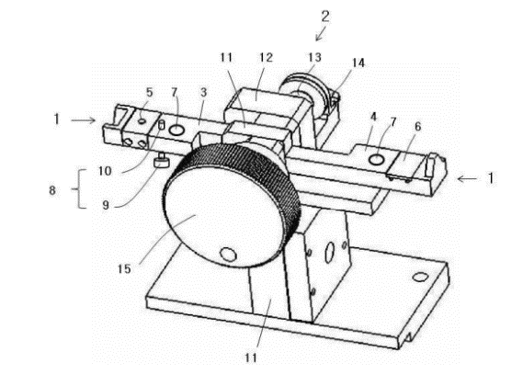
특허 및 상표권
특허
상표권

Slide 10
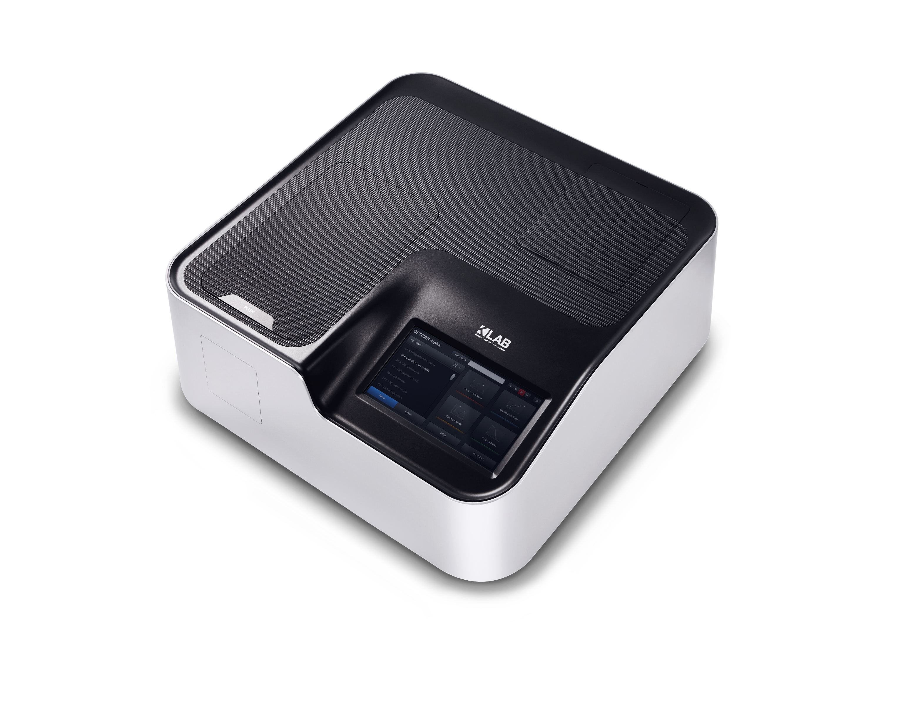
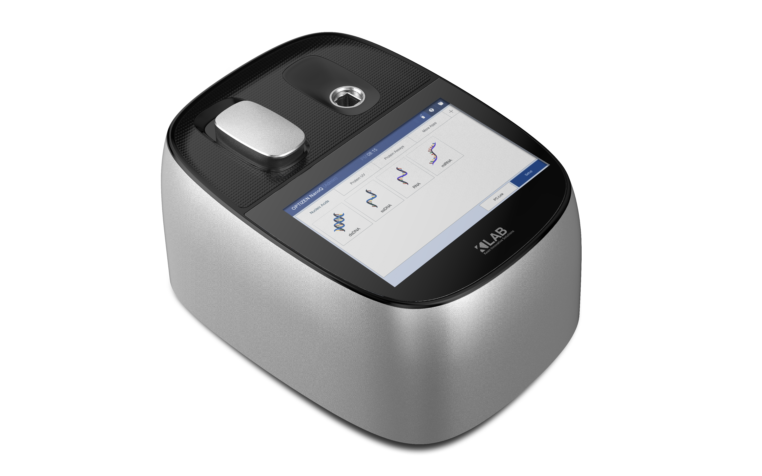
제품소개
OPTIZEN NanoQ
Microvolume Spectrophotometer
OPTIZEN Alpha
Double-beam UV-VIS
Full-Spectrum (190 – 1100 nm)
DNA & RNA analysis
High-performance double-beam
UV/VIS Spectrophotometer
Notes:
판매 현황
‘16년도: 90 여대 (16.09 – 16.12)
‘17년도: 40 여대 (17.04 기준)

Slide 11
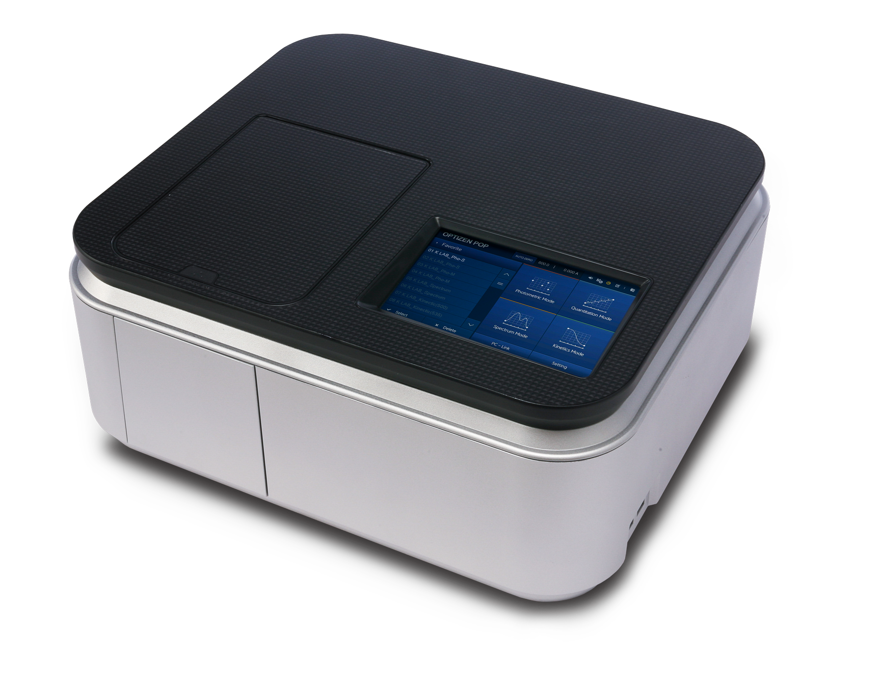
제품소개
OPTIZEN POP
Single-beam UV-VIS
OPTIZEN Alphalook
PDA-type UV-Vis
Complete stand-alone
UV/VIS Spectrophotometer
PDA-type UV-Vis Spectrophotometer
Notes:
판매 현황
‘16년도: 90 여대 (16.09 – 16.12)
‘17년도: 40 여대 (17.04 기준)

Slide 12
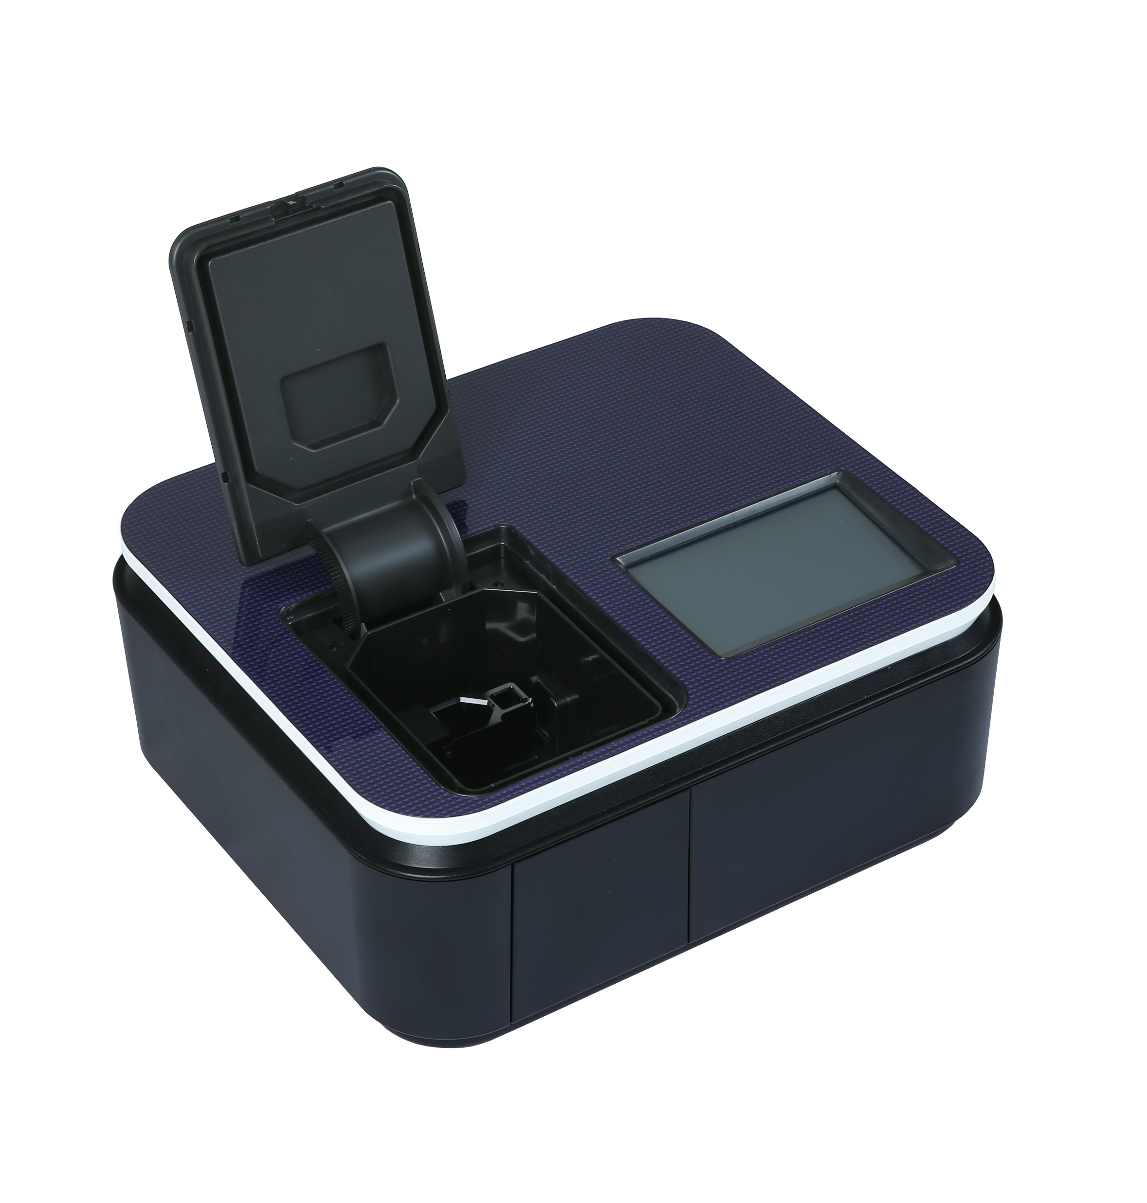
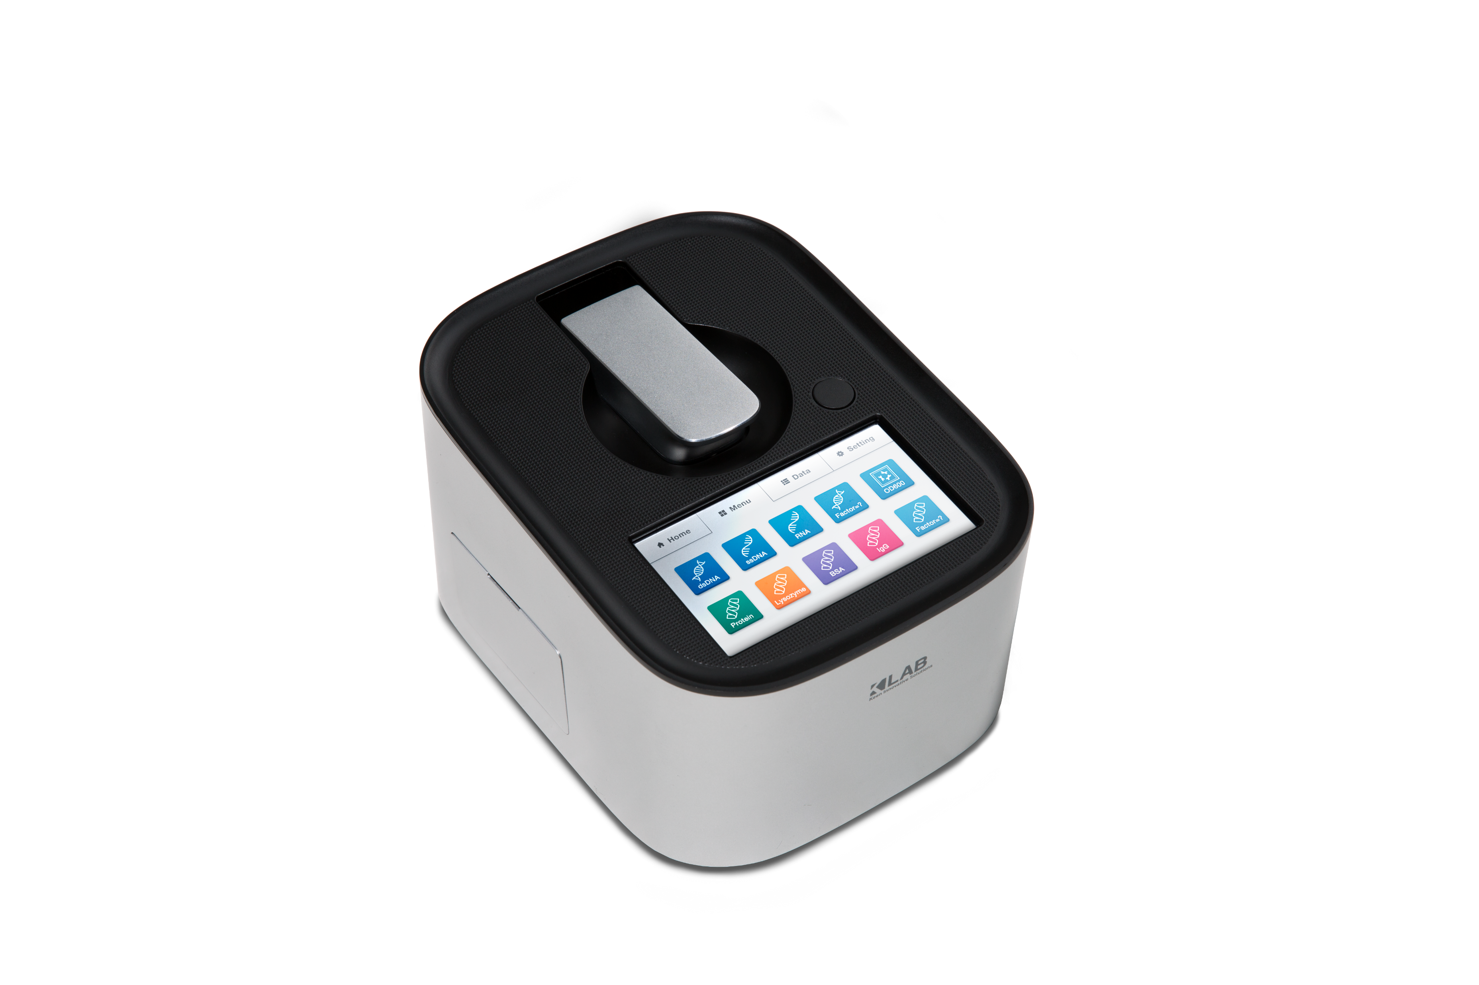
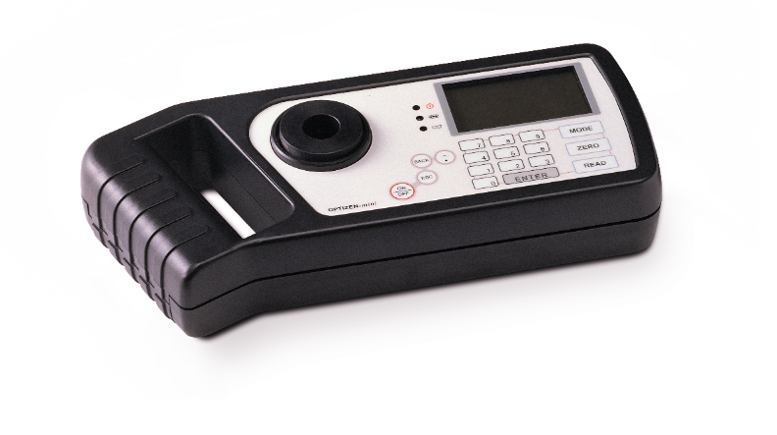
제품소개
OPTIZEN QX
Water Analysis Spectrophotometer
(Single-beam UV-Vis)
OPTIZEN NanoQ Lite
Microvolume Spectrophotometer
(Single-beam UV-Vis)
OPTIZEN MINI
Portable Spectrophotometer
Water analysis
DNA & RNA analysis
Handheld spectrophotometer
Notes:
판매 현황
‘16년도: 90 여대 (16.09 – 16.12)
‘17년도: 40 여대 (17.04 기준)

Slide 13
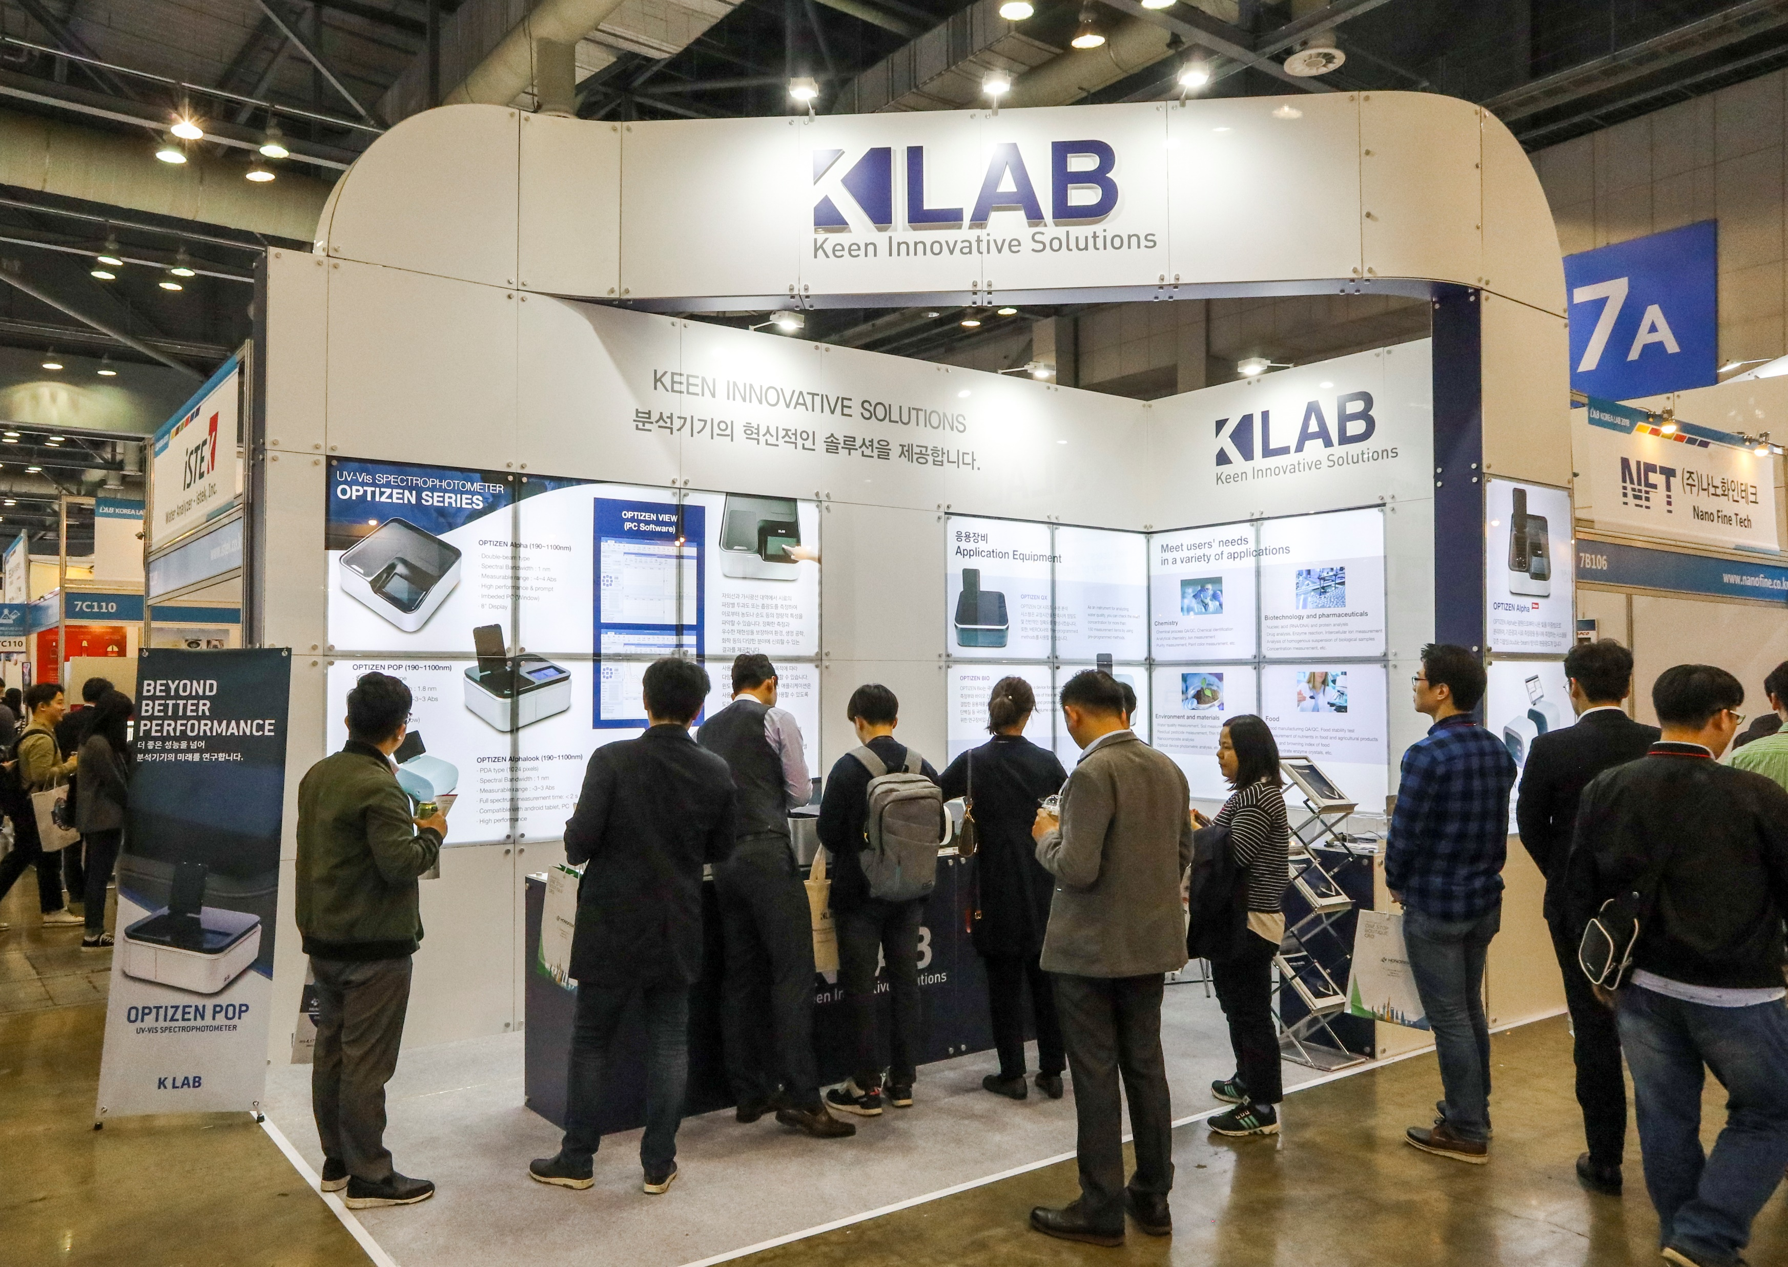
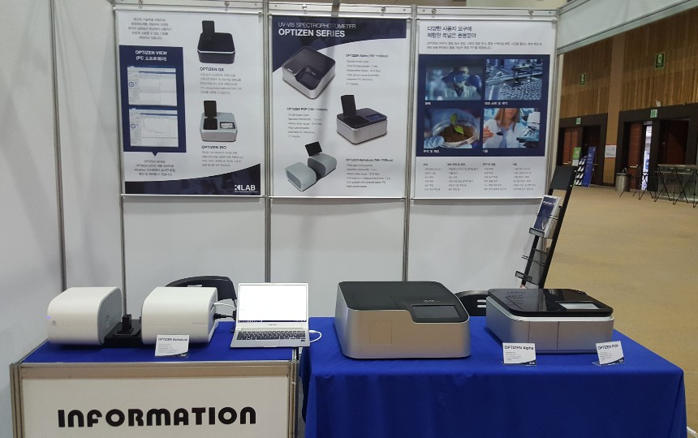
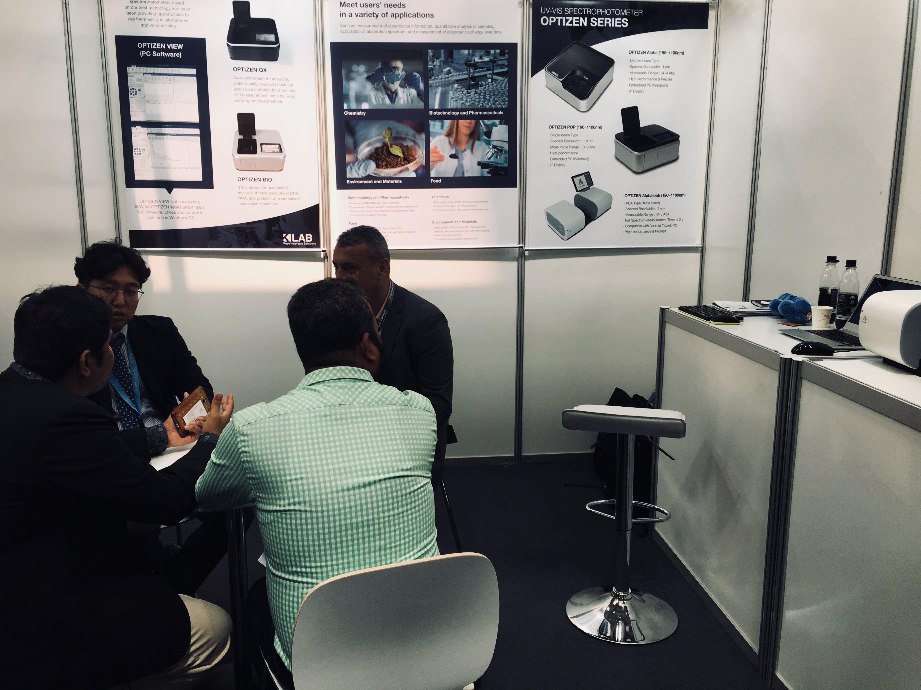
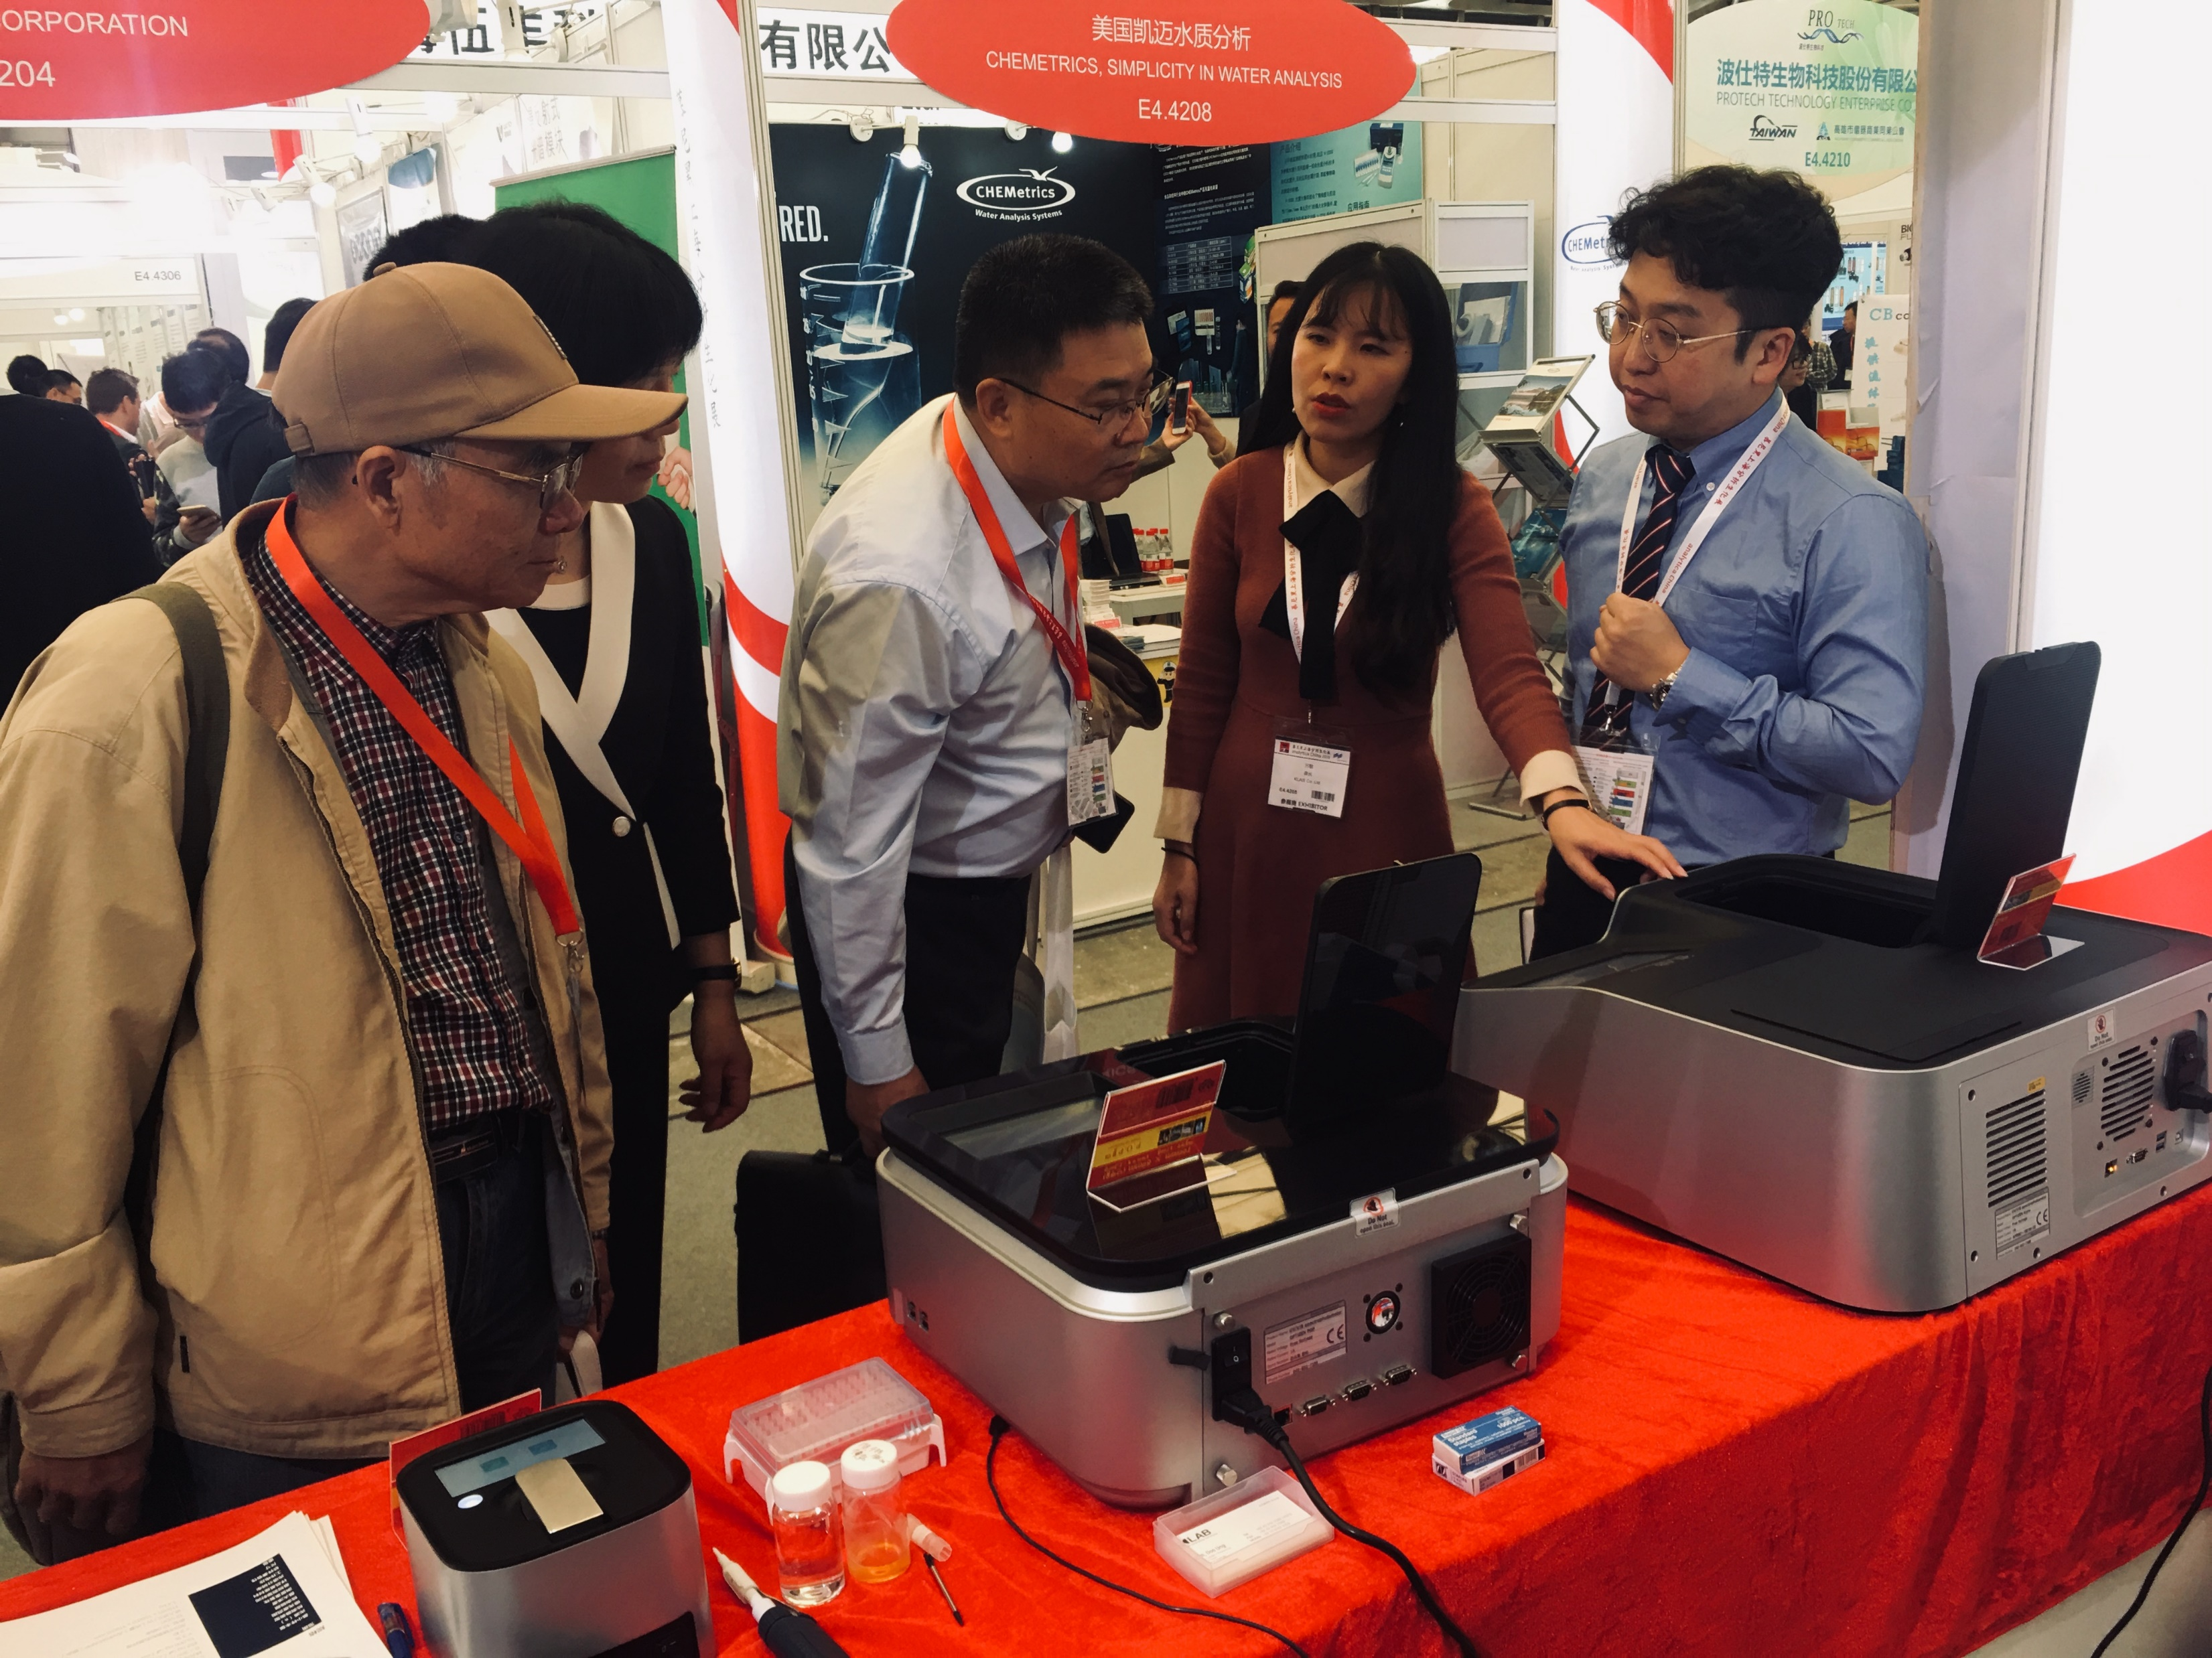
마케팅 & 전시회 (2018)
- Korean Chemical Society

Slide 14
마케팅 & 전시회 (2019)
March 12-14, 2019 | Dubai International Convention & Exhibition Centre | Dubai
The World of Science and Analytics
April 16-19, 2019 | KINTEX 1 | Goyang-si, KOREA
The 13th Korea Int’I Laboratory, Analytical Equipment and Biotechnology Exhibition
April 3-5, 2019 | Saigon Exhibition & Convention Center | Ho Chi Minh City
6th International Trade Fair for Laboratory Technology, Analysis, Biotechnology
and Diagnostics
October 16-18, 2019 | Changwon Exhibition Convention Center, Changwon, KOREA
The 124th Conference of Korean Chemical Society
Beijing Conference and Exhibition on Instrumental Analysis
October 23-26, 2019 | Beijing International Convention Center | Beijing
The 18th Beijing Conference and Exhibition on Instrumental, Analysis

Slide 15
주요 고객사
관공서 및 공공기업
산업
대학교

Slide 16
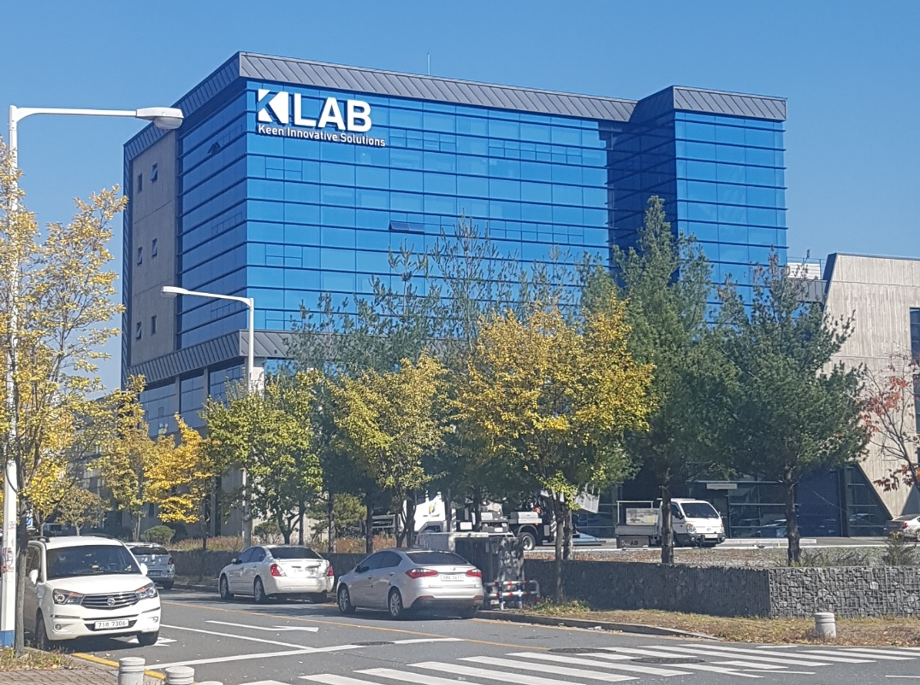
케이랩㈜

Slide 17
감사합니다
Address
94-23, Techno 2-ro, Yuseong-gu, Daejeon, Korea
Contact
Tel: +82 . 42 . 932 . 7586, Fax: +82 . 42 . 932 . 7589

